Slide 1
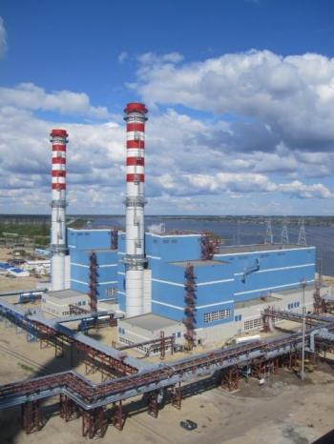
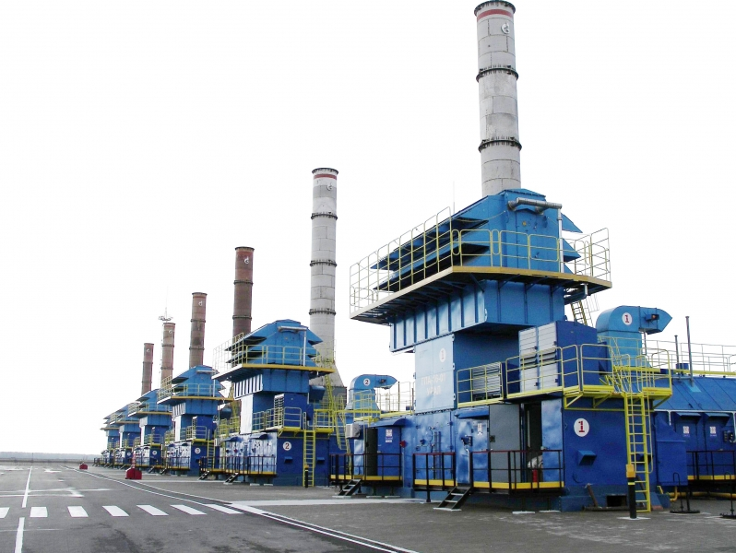
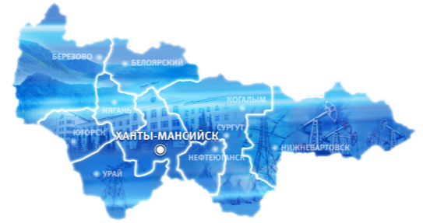
Электрогенерация – один из путей повышения уровня использования попутного нефтяного газа в Югре
г. Геленджик, 11-15 сентября 2012 года

Slide 2

Доля Югры в мировой добыче газа в 2011 году
г. Геленджик, 11-15 сентября 2012 года

Slide 3
Объем ресурсов и уровень использования попутного нефтяного газа по субъектам РФ за 2011 год
Федеральный округ, субъект | Ресурсы газа млн. м³ | % использования
Северо-Западный ФО | 2957,6 | 53,7
Южный ФО, в т.ч. | 1572,5 | 91,3
Респ Колмыкия | 8,7 | 91,5
Астраханская область | 494,5 | 91,5
Волгоградская область | 562,3 | 94
Северо-Кавказский ФО | 450,2 | 84,5
Республика Дагестан | 39,2 | 96,8
Ингушская респ | 6,1 | 97
Дальневосточный ФО | 3827,1 | 88,8
Республика Саха | 572,2 | 93,4
Сахалинская обл+шельф | 3254,9 | 88
Уральский ФО, в т.ч | 44893,8 | 84,2
ХМАО-Югра | 36608,9 | 85,3
ЯНАО | 8088,9 | 80,4
Приволжский ФО | 6818,6 | 76,3
Татарстан | 935,6 | 92,9
Сибирский ФО | 7880,5 | 22,9
Всего по России | 68400,3 | 75,4
г. Геленджик, 11-15 сентября 2012 года

Slide 4
Состояние рационального использования попутного нефтяного газа в Югре за 2004-2011 гг. и на перспективу до 2014 года
г. Геленджик, 11-15 сентября 2012 года

Slide 5
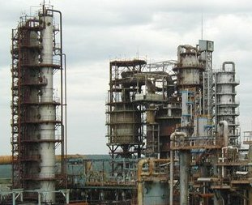
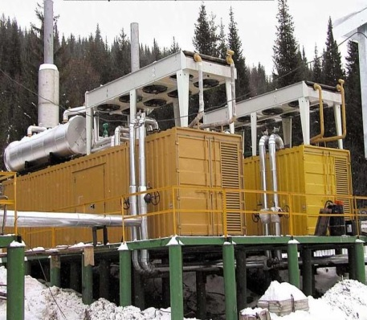
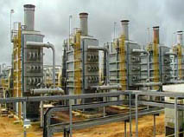
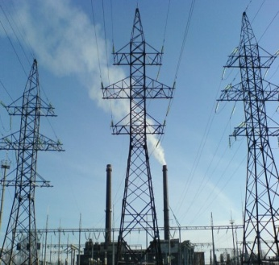
Основные направления использования попутного нефтяного газа в Югре
Поставка ПНГ на газоперерабатывающие мощности для переработки
Собственные нужды промыслов, в т.ч. на «малую» энергетику
Поставка попутного нефтяного газа в качестве сырья на ГРЭС для выработки электроэнергии
г. Геленджик, 11-15 сентября 2012 года

Slide 6
Направления использования попутного нефтяного газа в Ханты-Мансийском автономном округе – Югре в 2011 году
г. Геленджик, 11-15 сентября 2012 года

Slide 7
Объекты «малой» энергетики на территории Ханты-Мансийского автономного округа - Югры
г. Геленджик, 11-15 сентября 2012 года

Slide 8
Сведения о работе малогабаритных установок по производству электроэнергии, использующих в качестве топлива попутный нефтяной или природный газ на лицензионных участках Ханты-Мансийского автономного округа-Югры
№ п/п | Наименование предприятия, лицензионного участка (месторождения) | Количество установок (ГТЭС/ГПЭС) | Расход газа, млн. м3 | Мощность, Мвт | Выработка электроэнергии, млн. кВт.
1 | 2 | 3 | 4 | 5 | 6
1 | ОАО "Томскнефть" | 1 | 8,6 | 7,5 | 21,0
2 | НФК "Салым Петролеум Девелопмент" | 1 | 92,1 | 60,0 | 462,0
3 | ОАО "Славнефть-Мегионнефтегаз" | 8 | 103,0 | 78,4 | 332,6
4 | ОАО "АНК Башнефть" | 1 | 16,8 | 12,0 | 61,1
5 | ООО "РН-Юганскнефтегаз" | 2 | 463,7 | 193,4 | 1658,2
6 | ОАО "РИТЭК" | 5 | 26,4 | 29,9 | 84,0
7 | ОАО "Сургутнефтегаз" | 24 | 1343,1 | 518,2 | 4001,0
8 | ЗАО "ЛУКОЙЛ-Аик" | 1 | 27,0 | 16,4 | 128,8
9 | ООО "ЛУКОЙЛ-Западная Сибирь" | 6 | 254,1 | 163,0 | 1035,1
10 | СТ ЗАО "Голойл" | 1 | 7,7 | 7,0 | 35,2
11 | ОАО "НАК "АКИ-ОТЫР" | 1 | 17,0 | 10,0 | 78,6
12 | ООО "Газпромнефть-Хантос" | 2 | 256,9 | 106,0 | 787,0
13 | ООО "СП "Ваньеганнефть" | 1 | 54,9 | 25,0 | 147,0
14 | РФК КанБайкалРесорсез ИНК | 1 | 3,1 | 1,8 | 7,1
15 | ООО "Западно-Малобалыкское" | 1 | 23,7 | 14,4 | 70,5
 | ВСЕГО: | 56 | 2698,1 | 1243,0 | 8909,2
г. Геленджик, 11-15 сентября 2012 года

Slide 9
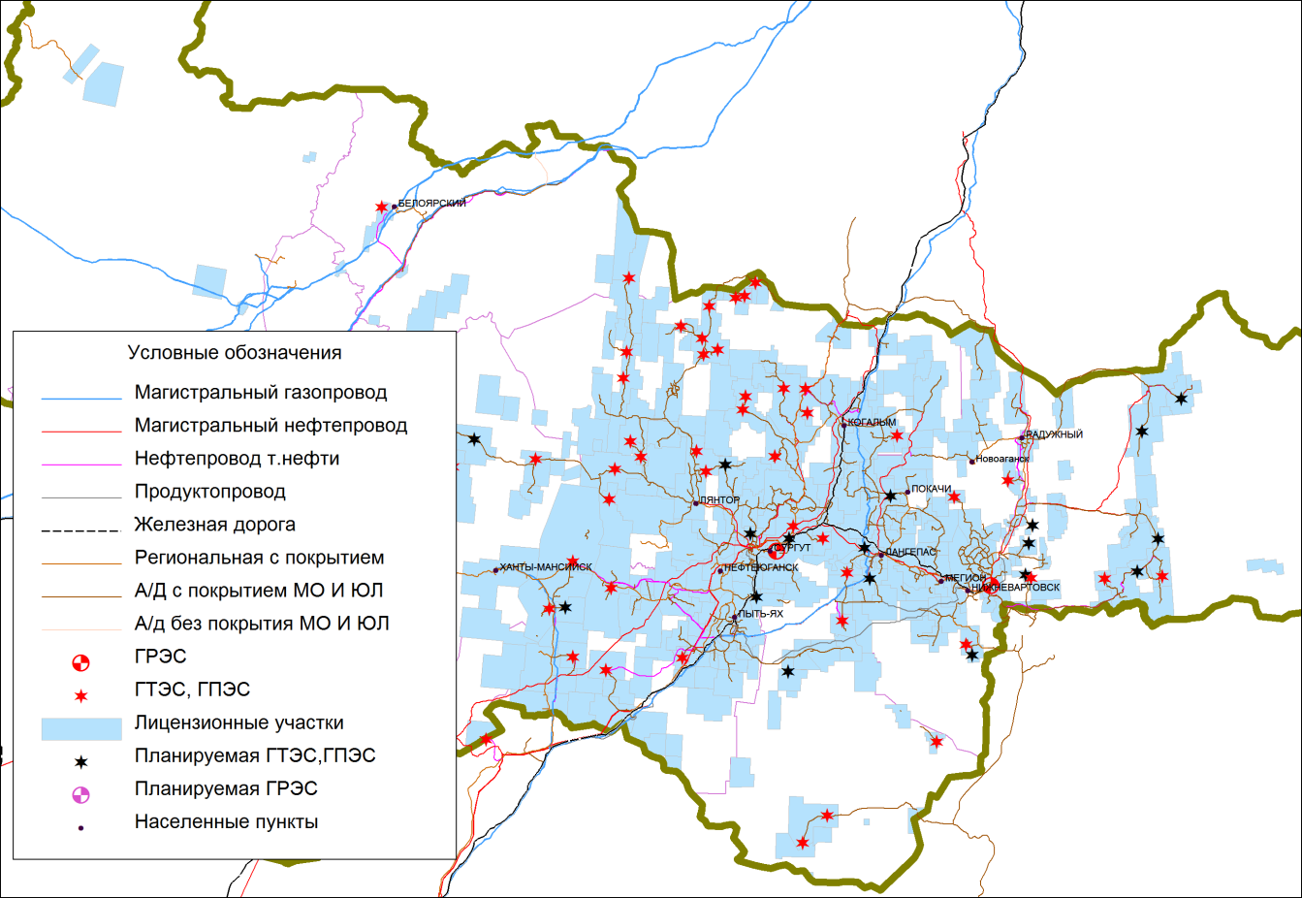
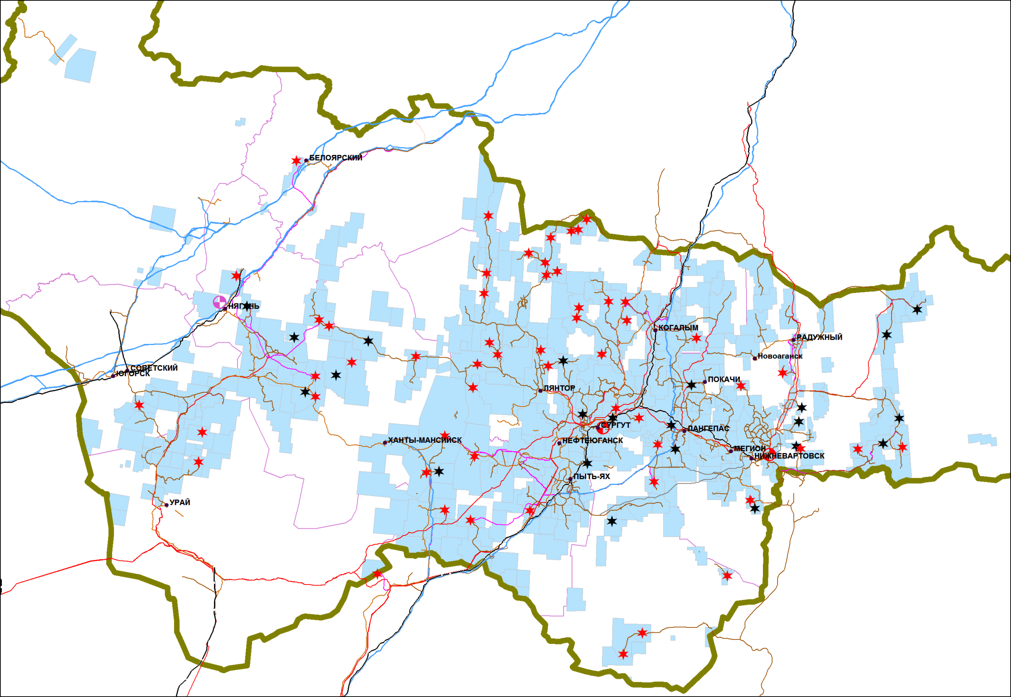
Основные объекты электроэнергетики на территории Югры (действующие и планируемые)
г. Геленджик, 11-15 сентября 2012 года

Slide 10
Объем инвестиций нефтяных компаний, направленных в строительство объектов по повышению уровня использования ПНГ за 2007-2011 гг.
2007-2011 гг. – 103,9 млрд. рублей («малая» энергетика – 46,5 млрд. рублей)
2012-2014 гг. – 44,1 млрд. рублей («малая» энергетика – 7,3 млрд. рублей)
г. Геленджик, 11-15 сентября 2012 года

Slide 11
Направления использования попутного нефтяного газа в Ханты-Мансийском автономном округе – Югре за период 2007-2011 гг. и прогноз до 2012-2014 гг.
г. Геленджик, 11-15 сентября 2012 года

Slide 12
Спасибо за внимание

